Slide 1


Slide 2
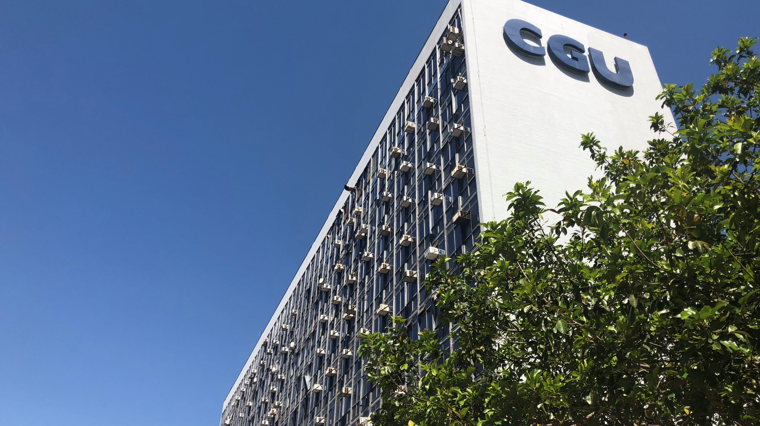
Órgão de CONTROLE INTERNO do Governo Federal responsável pela DEFESA DO PATRIMÔNIO PÚBLICO e pelo INCREMENTO DA TRANSPARÊNCIA na gestão, por meio de ações de
AUDITORIA E FISCALIZAÇÃO, CORREIÇÃO,
PREVENÇÃO E COMBATE À CORRUPÇÃO
e OUVIDORIA

Slide 3


MISSÕES DA CGU
APOIAR A GOVERNANÇA E A GESTÃO
COMBATER E PREVENIR A CORRUPÇÃO
Notes:
SFC
Essa figura ilustra bem o reposicionamento da CGU:
Antes o foco era o passado, ou seja, os trabalhos basicamente olhavam os processos para buscar o que aconteceu errado....
Agora, o foco é no futuro, olhando para frente, apoiando o aprimoramento da governança, da gestão de riscos e dos controles, com foco no atingimento dos objetivos do estado brasileiro
MAS, sem esquecer de com a “ponta de olho” verificar o retrovisor, atento à ocorrência de desvios ou fraudes
Destaca-se a participação da CGU nos seguintes fóruns relacionados com o aprimoramento da governança no Poder Executivo Federal, os quais estão em concordância com o disposto no Decreto n° 9.203/2017:
Comitê Interministerial de Governança (CIG)
Conselho de Monitoramento e Avaliação de Políticas Públicas (CMAP):
I - o Comitê de Monitoramento e Avaliação de Gastos Diretos, com a finalidade de prover suporte técnico às atribuições do Conselho de Monitoramento e Avaliação de Políticas Públicas no que se refere às políticas públicas financiadas por gastos diretos; e
II - o Comitê de Monitoramento e Avaliação dos Subsídios da União, com a finalidade de prover suporte técnico às atribuições do Conselho de Monitoramento e Avaliação de Políticas Públicas no que se refere às políticas públicas financiadas por subsídios da União.

Slide 4
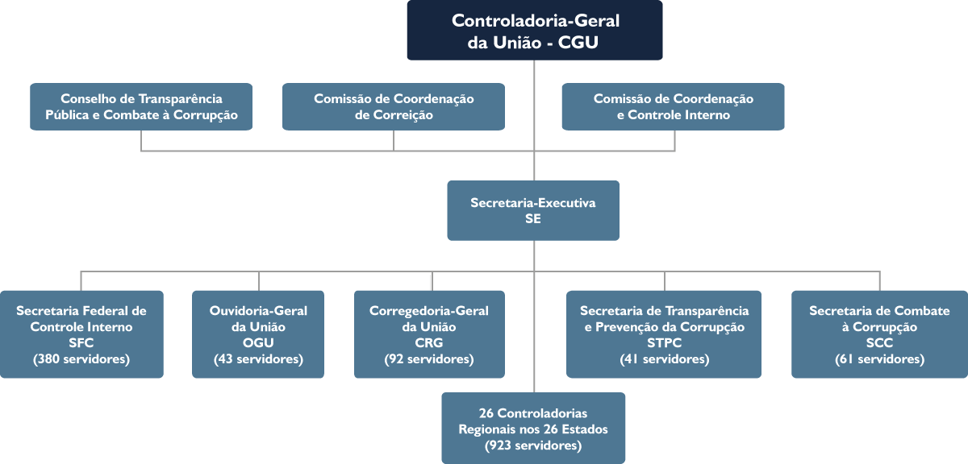

Slide 5
APOIO A GOVERNANÇA E A GESTÃO

Slide 6

BENEFÍCIOS FINANCEIROS:
Economia efetiva aos cofres públicos
R$ 29,8 bilhões
De 2012 até 2018
Diminuição de desperdícios, aumento da eficiência e retorno de recursos com aplicação indevida
(Exemplo: suspensão de pagamentos indevidos e redução/cancelamento de licitações)
Notes:
SFC
Benefícios financeiros decorrentes da atividade de auditoria interna governamental nos últimos 6 anos!
Ressalta-se que a contabilização realizada pela SFC possui metodologia conservadora.

Slide 7
PRINCIPAIS BENEFÍCIOS FINANCEIROS:
Economia efetiva aos cofres públicos
R$ 7,3 bilhões
2018
INSS - SUSPENSÃO DE PAGAMENTO CONTINUADO INDEVIDO: R$ 5,8 BILHÕES
MCTIC - RECUPERAÇÃO DE VALORES PAGOS INDEVIDAMENTE: R$ 736,1 MILHÕES
PLANEJAMENTO - REDUÇÃO DE CUSTOS ADMINISTRATIVOS: R$ 431 MILHÕES
Notes:
INSS: identificação e cancelamento de 96 mil benefícios pagos a beneficiários já falecidos
MCTIC: devolução ao FNDCT dos recursos da equalização de taxa de juros em financiamentos concedidos pela Finep
PLANEJAMENTO: aumento dos limites de dispensa em licitações públicas baseado em Nota Técnica da CGU (85% dos órgãos federais eram deficitários nas compras por pregão eletrônico)

Slide 8
é uma ferramenta de análise automatizada de licitações mediante técnicas de machine learning
nasceu na CGU da necessidade de respostas tempestivas frente aos processos licitatórios publicados
cerca de 250 licitações são publicadas diariamente no sistema Comprasnet
ALICE
Analisador de Licitações e Editais
para auditoria preventiva
Notes:
SFC
Objetivos
A ALICE é o acrônimo de Analisador de Licitações, Contratos e Editais. Essa ferramenta propõe a análise contínua de artefatos textuais (não estruturados) produzidos antes, durante e após a licitação (TR, Editais, Contratos, Pesquisa de Preços) possibilitando:
Aumento da produtividade do auditor
Aumento da Auditoria preventiva/concorrente das compras públicas
Justificativa
A ferramenta Alice foi criada e deve ser aperfeiçoada devido aos motivos:
O Sistema Comprasnet foi responsável por R$ 190 bilhões em compras nos últimos 4 anos. Em média, 250 editais são publicados diariamente (cerca de 4800 páginas);
A corrupção tende a começar na fase de licitação;
A auditoria preventiva/concorrente custa menos e tem maior possibilidade de devolução de recursos desviados do que a auditoria a posteriori;
Dada a capacidade operacional e necessidade de melhoria da atuação da CGU, com o foco deve no aumento da produtividade dos auditores e o uso intensivo da TI.
Projeto do Novo ALICE
O Projeto do Novo Alice está estruturado em dois subprojetos:
Alice Gestor – Alice 1ª linha de defesa
Projeto ainda em discussão entre a CGU, TCU e Ministério da Economia para implementação de análise de editais e outros documentos diretamente na plataforma Comprasnet para uso dos gestores e pregoeiros.
Pode-se fazer uma analogia da Alice 1ª linha de defesa com o Programa de Declaração de IRPF, que alerta o contribuinte sobre falhas na declaração, as quais podem ser impeditivas para o envio da declaração, ou servirem apenas de alerta. O fato de o Programa não emitir nenhum alerta para o contribuinte não o isenta de cair em uma “malha fina” e ter sua declaração de imposto de renda analisada pela Receita.
Alice CGU – Alice 3ª linha de defesa
Projeto para uso interno na CGU para a automatização de tarefas realizadas pelo auditor em auditorias de processos de licitação na forma de atuação preventiva e ações de combate à corrupção.
Esse projeto pretende automatizar o trabalho maçante de leitura de diversos documentos para extração de informações relevantes para a auditoria. Por exemplo, as compras de TI geram diversos documentos que o auditor precisa analisar:
A partir de técnicas de machine learning e análise de linguagem natural, a ferramenta ALICE fornecerá maiores subsídios para uma atuação preventiva, com a indicação de risco de erros e fraudes, além de automatizar várias análises e consultas hoje realizadas pelo auditor.

Slide 9

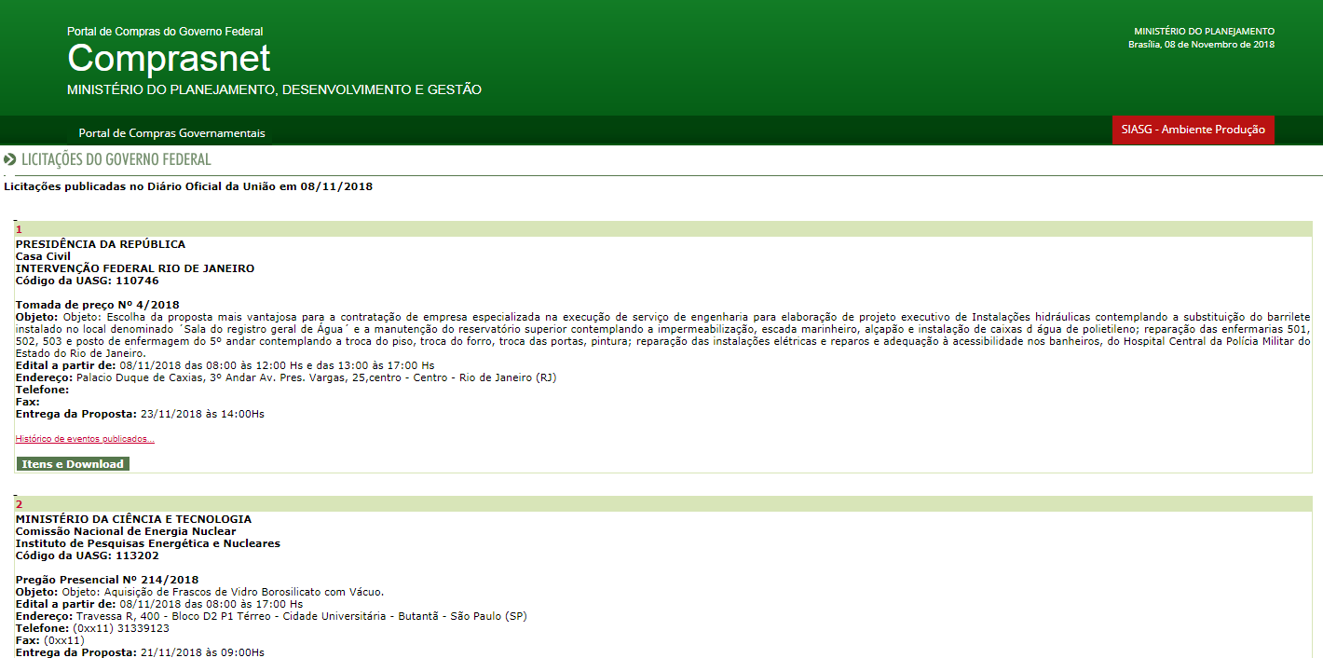


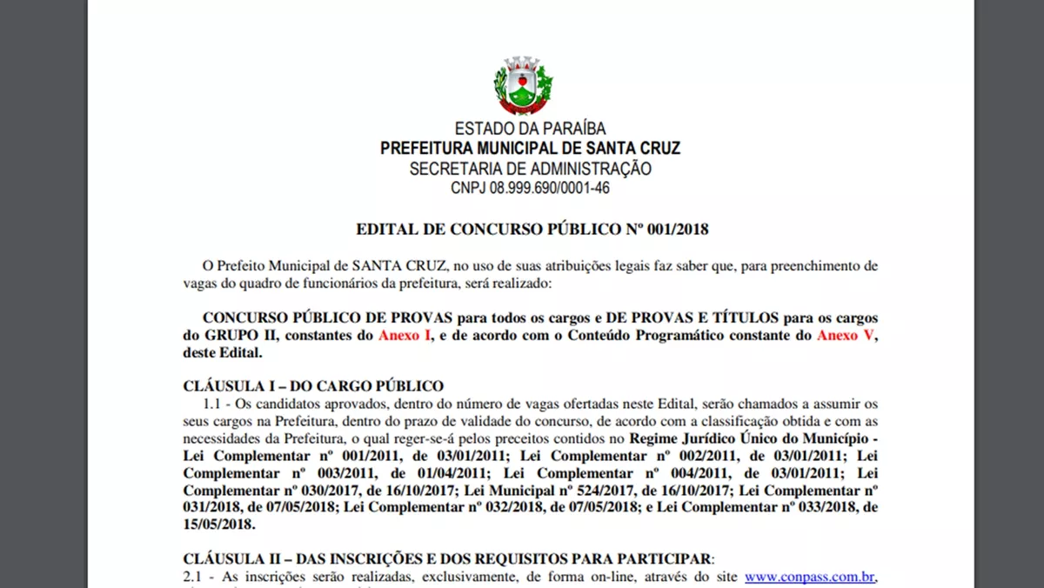


Clique para editar o título mestre
acessa o comprasnet
download do arquivo
do edital e anexos
Envia e-mails
algoritmo autônomo
processa o texto
com base em trilhas
Base de dados
Notes:
#fluxo

Slide 10
AUDITORIA PREVENTIVA EM LICITAÇÕES
A ferramenta Alice permite a selecionar automaticamente editais para alertar a gestão quanto a riscos na contratação e evitar o dispêndio de recursos da União mediante:
Cancelamento de pregões desnecessários ou com indícios de fraudes
Ajustes nos valores e quantidades estimadas
Notes:
SFC
Atuação Preventiva em Licitações
A partir dos e-mails diários da ferramenta ALICE, é possível realizar atuações preventivas nas licitações tão logo são publicadas no sistema Comprasnet. Essa análise foca na necessidade do órgão, volumetria, pesquisa de preços e cláusulas que restringem a competitividade.
Cada análise preventiva dura cerca de 8 dias com 2 auditores.

Slide 11
R$ 812 MILHÕES
15 PREGÕES CANCELADOS OU SUSPENSOS
DE DEZ/18 A AGO/19
Notes:
SFC
Ações em 2018 e 2019
A CGU decide pelo uso da ferramenta com o foco nas licitações com objeto em TI, considerando as repetidas fraudes em licitações e contratos de TI.
Envio de alertas diários por e-mail para as Assessorias de Controle Interno;
Implementação do Classificador de editais de TI, usando Machine Learning
Implementação de processo para análise preventiva de editais de TI
Implementação do Classificador de Editais de Medicamentos, usando Machine Learning
A atuação preventiva no âmbito da CGU, resultou até agosto/19 no cancelamento/suspensão de 15 pregões no montante de cerca de R$ 812 milhões.
Vale salientar que a atuação preventiva contou com a participação das Unidades Regionais da CGU e Coordenações Finalísticas na interlocução com as Unidades Auditadas e circularizações.

Slide 12


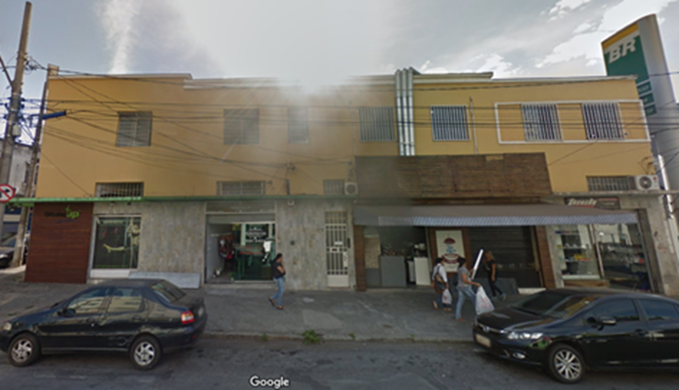
EXEMPLO 1
AQUISIÇÃO DE STORAGE
R$ 89 MILHÕES
CONSTATAÇÕES
CONSTATAÇÕES
Falta de aderência à IN 04
Superestimativa na quantidade pretendida
Iriam adquirir 3.242 TB (3 petabytes)
43 vezes a necessidade de espaço estimada pela própria Unidade
Preços estimados superiores aos praticados no mercado
Ausência de justificativa para a adoção do SRP
Cotação de preços com empresas de porte incompatível com a magnitude da contratação
Notes:
SFC

Slide 13

EXEMPLO 2
AQUISIÇÃO DE MEDICAMENTOS
R$ 75 MILHÕES
CONSTATAÇÕES
As duas licitações previam a aquisição de 322 itens num valor estimado de R$ 75.239.914,20. Da amostra analisada, no montante de R$ 62.751.255,60, verificou-se uma diferença entre o valor estimado pelos editais e o valor de mercado de R$ 51.958.973,60 milhões.
Após atuação da CGU, as duas licitações foram suspensas e nova pesquisa de preço está sendo realizada pelo hospital.
Notes:
SFC

Slide 14
é uma ferramenta que viabiliza a coleta de evidências por dados pré-existentes
Cruzamento de informações contidas em base de dados
Nos últimos cinco anos a CGU elaborou 94 trilhas – 148.833 ocorrências de possíveis inconsistências
Trilhas de Auditoria de Pessoal
Notes:
SFC
Trilhas de Auditoria de Pessoal (SIAPE)
As Trilhas de Auditoria de Pessoal representam uma ferramenta/mecanismo que viabiliza a coleta de evidências por dados pré-existentes (cruzamento de informações contidas nas bases de dados da Previdência Social e do Sistema Integrado de Administração de Recursos Humanos - SIAPE) que demonstram situações de inconsistências cadastrais e/ou de pagamentos que se revelam incompatíveis com o ordenamento legal.
Foram criadas 94 trilhas de auditoria de pessoal, com um total de 148.833 ocorrências com possíveis inconsistências, que até 04 de julho de 2019, 99,36% destas haviam sido justificadas pelos gestores. A CGU está migrando as informações sobre trilhas de pessoal do Sistema de Trilhas de Auditoria (STA), descontinuado em agosto de 2019 para o e-Aud. Por uma questão de capacidade operacional serão migradas apenas algumas trilhas, algo em torno de quinze trilhas.
Trilhas de Auditoria de Pessoal Estatais (CLT)
A Controladoria-Geral da União (CGU) iniciou em julho de 2019, os trabalhos de desenvolvimento e execução de trilhas de auditoria de pessoal na Furnas Centrais Elétricas (Furnas) e na Empresa Brasileira de Serviços Hospitalares (Ebserh), como piloto do projeto "Trilhas de Pessoal da CLT", desenvolvido pela CGU.
O objetivo do projeto "Trilhas de Pessoal da CLT" consiste em implantar uma estratégia de auditoria de pessoal, com elaboração de trilhas de auditoria de pessoal e posterior repasse de tecnologia para a entidade auditada. A partir da execução das trilhas, as inconsistências identificadas deverão ser objeto de exame e justificativas por parte das estatais, e posteriormente submetidas à análise da CGU.
Ressalto que a participação da Auditoria Interna das duas empresas está sendo fundamental para o êxito do projeto, em especial no que concerne ao processo de planejamento da auditoria e à interlocução com as áreas de recursos humanos e tecnologia da informação da empresa.

Slide 15
BENEFÍCIOS FINANCEIROS (últimos 5 anos)
Valor devolvido ao Erário informado pelo gestor (RH)
R$ 64.270.963,04
Valor de benefício financeiro de valores pontuais (benefício não continuado)
R$ 166.944.093,70
Valor de benefício financeiro de valores não pontuais (benefício continuado)
R$ 797.053.767,10
Notes:
SFC
#dinheiro

Slide 16

Transferências Voluntárias
União
Outros Entes e Entidades
Transferências Voluntárias
Malha Fina
Passivo de Prestação de Contas - SICONV
R$ 132 bilhões entre 2008 e 2018
Notes:
SFC
A CGU desenvolveu sistema que utiliza a tecnologia de aprendizado de máquina (em inglês, machine learning) para análise automatizada das prestações de conta em transferências voluntárias da União.
Com base nas características de cada convênio ou contrato de repasse, a ferramenta reconhece padrões e permite prever, com elevado grau de precisão, o resultado da análise de contas, no caso de avaliação manual por servidores dos órgãos federais concedentes. Na prática, a aplicação - espécie de “Malha Fina de Convênios” que verifica os instrumentos firmados no Sistema de Gestão de Convênios e Contratos de Repasse (Siconv) - utiliza algoritmos e se baseia numa nota de risco para medir a probabilidade de aprovação ou reprovação das contas.
A metodologia combina também a emissão de alertas gerados nas trilhas de auditoria aplicadas pela CGU, na busca por padrões pré-definidos de indícios de impropriedades ou irregularidades, as quais são classificadas em três categorias: descumprimento de norma; conflito de interesse; e falhas na execução financeira, a exemplo de pagamentos a fornecedores fora da vigência do convênio.
O sistema é resultado de pesquisas e soluções conjuntas com os extintos Ministério da Fazenda (MF) e Ministério do Planejamento, Desenvolvimento e Gestão (MP), atual Ministério da Economia, para tornar a prestação de contas mais célere e reduzir o estoque de termos em atraso, após auditoria da CGU sobre a gestão do processo de transferências voluntárias da União, divulgada em julho de 2018.
Desde 2008, foram firmados com estados, municípios e Distrito Federal quase 150 mil instrumentos (convênios, acordos, ajustes e similares) para realização de obras, serviços ou bens de interesse público, em montante que ultrapassa R$ 100 bilhões. Dentre outras constatações, a auditoria da CGU evidenciou um desequilíbrio entre a capacidade operacional dos órgãos federais concedentes e o volume de trabalho requerido para analisar a prestações de contas recebidas, o que gerou um passivo de quase 11 mil instrumentos pendentes de análise.
A análise automatizada proporcionará maior celeridade na identificação e apuração de eventuais irregularidades, além da otimização de todo fluxo processual dos instrumentos de convênios e contratos de repasse. O principal objetivo da “Malha Fina de Convênios” é solucionar o problema crítico de falta de capacidade operacional que envolve o processo de transferências voluntárias da União.
Com a inovação, estima-se um benefício imediato de aproximadamente R$ 114 milhões decorrentes da redução dos custos administrativos (a exemplo da remuneração de servidores) relacionados à análise do passivo existente. A metodologia também possibilitará maior rapidez na adoção de providências nos casos de ressarcimento de valores aos cofres públicos.
O sistema corrobora a atuação CGU, no exercício da atividade de auditoria interna governamental, no sentido de proteger e adicionar valor aos órgãos e entidades federais e às respectivas políticas públicas. O investimento em inovação, com auxílio da tecnologia da informação, tem sido crescente para fomentar a melhoria dos processos de governança, gerenciamento de riscos e controles internos.

Slide 17



Qual o Problema?
Passivo de 15 mil instrumentos em prestação de contas.
Por que ele ocorre?
Desequilíbrio entre volume de instrumentos e capacidade dos órgãos.
Proposta de Solução
Uso de inteligência artificial para automatizar a prestação de contas.
Notes:
SFC

Slide 18

Proposta de análise automatizada
Passivos de
Convênios
Trilhas de Auditoria
Prestação de Contas Automatizada
Inteligência Artificial
Catalisadores
Apetite ao Risco
Equilíbrio do Custo Benefício
Notes:
SFC

Slide 19
AVALIAÇÃO DA EXECUÇÃO DE PROGRAMAS DE GOVERNO
PRINCIPAIS PROGRAMAS AUDITADOS - 2018
PROGRAMAS
AVALIADOS
MAIS MÉDICOS
DRENAGEM URBANA E MANEJO DAS ÁGUAS PLUVIAIS
SUBVENÇÃO SEGURO RURAL
CENTRO NACIONAL DE MONITORAMENTO E ALERTA DE DESASTRES NATURAIS
PRONATEC
MANUTENÇÃO DE RODOVIAS - PROCREMA
SEGURANÇA E SINALIZAÇÃO DE RODOVIAS - BR LEGAL
CONSTRUÇÃO DE FERROVIAS
TRANSPOSIÇÃO DO RIO SÃO FRANCISCO
PROINFÂNCIA - CONSTRUÇÃO DE CRECHES
CENTROS DE INICIAÇÃO AO ESPORTE
11

Slide 20
PLANO TÁTICO 2018/2019 – TEMAS PRIORITÁRIOS
PRINCIPAIS POLÍTICAS PÚBLICAS
TEMAS
PRIORIZADOS
GOVERNANÇA DO BENEFÍCIOS FINANCEIROS
DESENVOLVIMENTO INFANTIL
EFICIÊNCIA ALOCATIVA
GOVERNANÇA DAS EMPRESAS ESTATAIS
MULTIPLICIDADE DE CADASTROS
QUALIDADE DO GASTO PÚBLICO
REGULAÇÃO ECONÔMICA E DE SERVIÇOS
COMPETITIVIDADE DA CADEIA AGRÍCOLA
ECONOMIA DA SAÚDE
GESTÃO HÍDRICA
GOVERNANÇA UNIVERSITÁRIA
CIDADANIA NO SISTEMA PRISIONAL
SEGURANÇA ENERGÉTICA
13

Slide 21
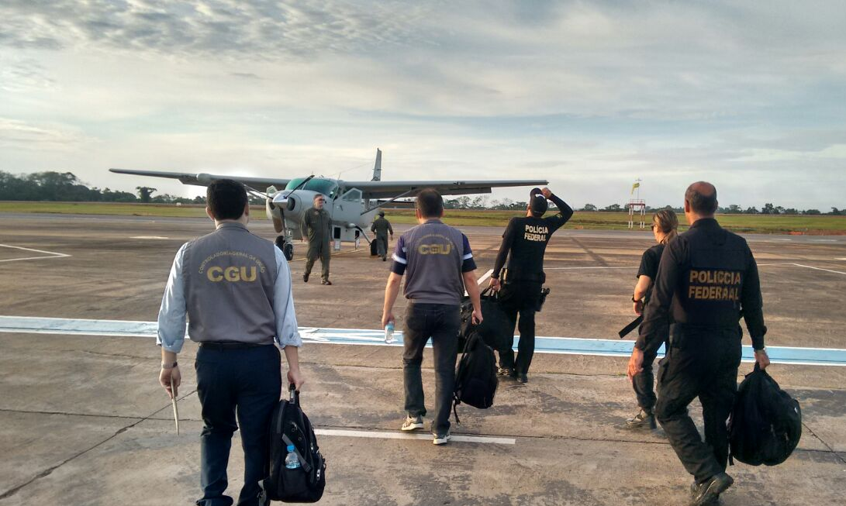
Atuação em todo o país para casos de corrupção e má gestão dos recursos públicos federais
prevenir, detectar e punir

Slide 22


Slide 23

PORTAL DA
TRANSPARÊNCIA
19,2 MILHÕES de visitas em 2018
8,6 MILHÕES de visitas no 1º Sem 2019
132 MILHÕES de visitas (desde lançamento em 2004)
NOVO PORTAL Lançado em junho de 2018
transparencia.gov.br

Slide 24


PROGRAMAS DE INTEGRIDADE
DO GOVERNO FEDERAL
143 – 76%
ORGÃOS E ENTIDADES COM UNIDADES
DE GESTÃO DE INTEGRIDADE
125 – 67%
ORGÃOS E ENTIDADES COM
PLANOS DE INTEGRIDADE
www.paineis.cgu.gov.br/integridadepublica
Notes:
Mecanismos para prevenir, detectar, remediar e punir fraudes e atos de corrupção

Slide 25



Reconhece as empresas que adotam medidas de integridade para prevenção e combate à corrupção em seus negócios
Notes:
Reconhecimento às empresa que adotam medidas de integridade para prevenção e combate à corrupção em seus negócios no país. Em 2017, o programa bateu recordes de participação com aprovação final de 23 empresas. O número de solicitações de inscrição teve aumento de 92% em relação à edição anterior. Após análise preliminar do comitê-gestor, 171 cumpriram os requisitos de admissibilidade e tiveram os respectivos programas de compliance avaliados – número 131% superior a 2016.

Slide 26


Parceria CGU, MEC, Instituto Maurício de Sousa e SENAR
Universalização em 2018/2019 permitirá atingir:
27 milhões de alunos do ensino fundamental
170 mil escolas da rede pública
Notes:
Expansão inicial prevê a distribuição inicial de 2 milhões de revistinhas ao alunos do 1º Ano do Ensino Fundamental. No meio do ano, a CGU finalizará o kit completo que alcançará os estudantes do 1º ao 5º Ano.

Slide 27


Slide 28





Notes:
Do total de pedidos desde a vigência da LAI, foram registrados 124 mil pedidos de acesso à informação somente em 2018, maior número da comparação anual. Em 2017, o total foi de 121 mil.
*Período: maio de 2012 até novembro de 2018
Só seis países no mundo permitem que se faça pedidos de acesso à informação ao governo de forma anônima: Finlândia, Suécia, Itália, Índia, Sri Lanka e Kosovo.
Os dados pessoais só ficam disponíveis para a CGU, órgão de controle interno. O órgão que responde à solicitação, no entanto, não fica sabendo a identidade de quem enviou as perguntas.

Slide 29
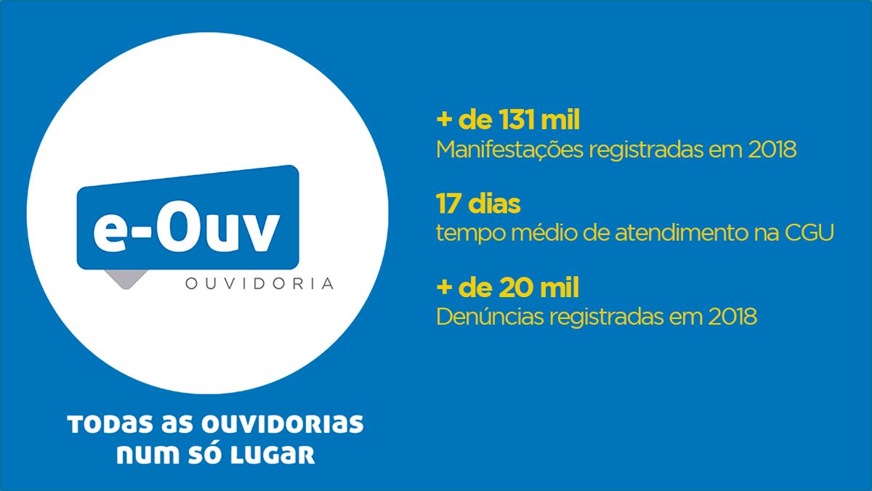


+ de 177 mil
Manifestações registradas em 2019
+ de 1740
Instituições conectadas
Notes:
Decreto nº 9.492/2018 instituiu o e-Ouv como canal único e integrado no Governo Federal:
354 órgãos federais
555 órgãos municipais
171 órgãos estaduais
www.ouvidoria.gov.br
13 mil são denúncias, sugestões, solicitações, reclamações, elogios ou pedidos de simplificação recebidos pelos órgãos e entidades do Governo Federal pelo e-Ouv. Desses, 11 mil manifestações foram enviada à CGU, sendo cerca de 3 mil denúncias.

Slide 30

OUVIDORIA – SIMPLIFIQUE!
Notes:
Incluir principais medidas em 2018

Slide 31



+

Slide 32


Slide 33
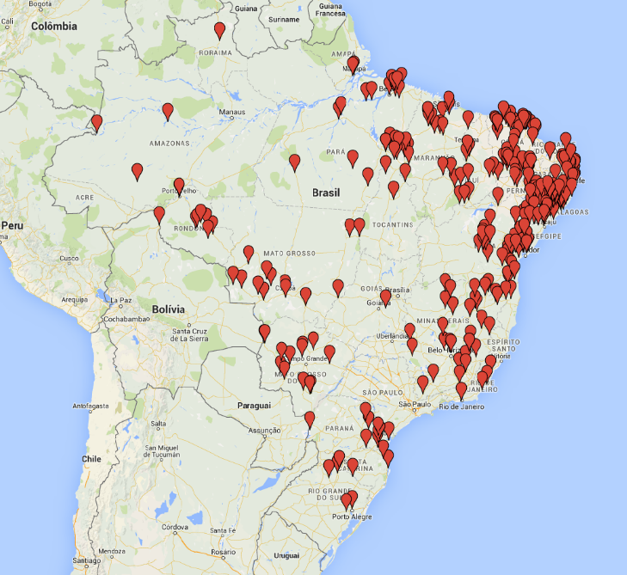
AUDITORIA E FISCALIZAÇÃO
Operações Especiais (CGU, PF e MPF)
2003 - 2018
360 operações deflagradas
+ R$ 5 BILHÕES prejuízo estimado

Slide 34
AUDITORIA E FISCALIZAÇÃO
PRINCIPAIS POLÍTICAS PÚBLICAS AFETADAS NAS OPERAÇÕES (%)

Slide 35
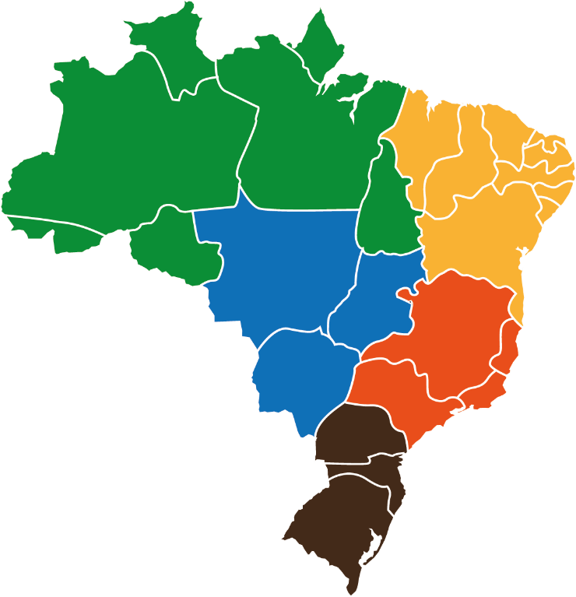
5º CICLO DE FISCALIZAÇÃO
9 Municípios
47 Fiscalizações
R$ 587 milhões
5.570 municípios
55 fiscalizados
R$ 5,9 bilhões
em recursos
públicos federais
20 Municípios
129 Fiscalizações
R$ 591 milhões
Norte
Nordeste
Centro
Oeste
3 Municípios
16 Fiscalizações
R$ 347 milhões
Sudeste
16 Municípios
98 Fiscalizações
R$ 4 bilhões
Sul
7 Municípios
45 Fiscalizações
R$ 382 milhões

Slide 36


Slide 37
RESPONSABILIZAÇÃO DE SERVIDORES PÚBLICOS
16.460
197
50,7%
Servidores e empregados federais expulsos desde 2003 no Poder Executivo Federal
expulsos entre Jan e Mai 2019
decorrentes de atos de corrupção, em 2018
Notes:
o Governo Federal expulsou 566 servidores públicos federais por atividades contrárias à lei, de janeiro a novembro de 2018. O número já é o mais alto no comparativo anual, desde o início da série histórica, em 2003, consolidada pela CGU. A prática de atos relacionados à corrupção foi o principal motivo das punições, com 371 penalidades (65,5% dos casos). No ano, foram 467 demissões de servidores efetivos; 73 cassações de aposentadorias; e 26 destituições de ocupantes de cargos em comissão. De 2003 a novembro de 2018, foram expulsos 7.281 servidores.

Slide 38
RESPONSABILIZAÇÃO DE EMPRESAS
189
966
R$ 70 milhões
Processos Administrativos de Responsabilização (PAR) concluídos no Poder Executivo Federal
Entes privados
punidos por irregularidades no Poder Executivo Federal no 1º Semestre de 2019
Benefício financeiro estimados para 2019

Slide 39
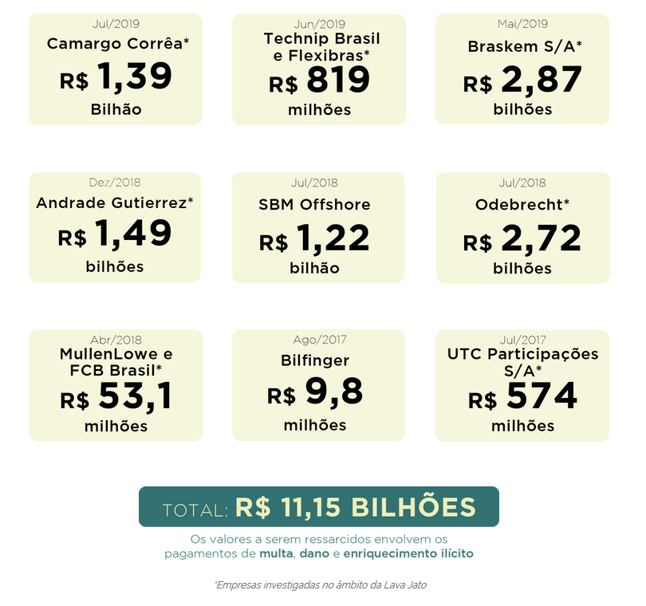
Acordos de Leniência – Resultados
Valores Recebidos
R$ 3,13 BILHÕES
Notes:
SCC

Slide 40
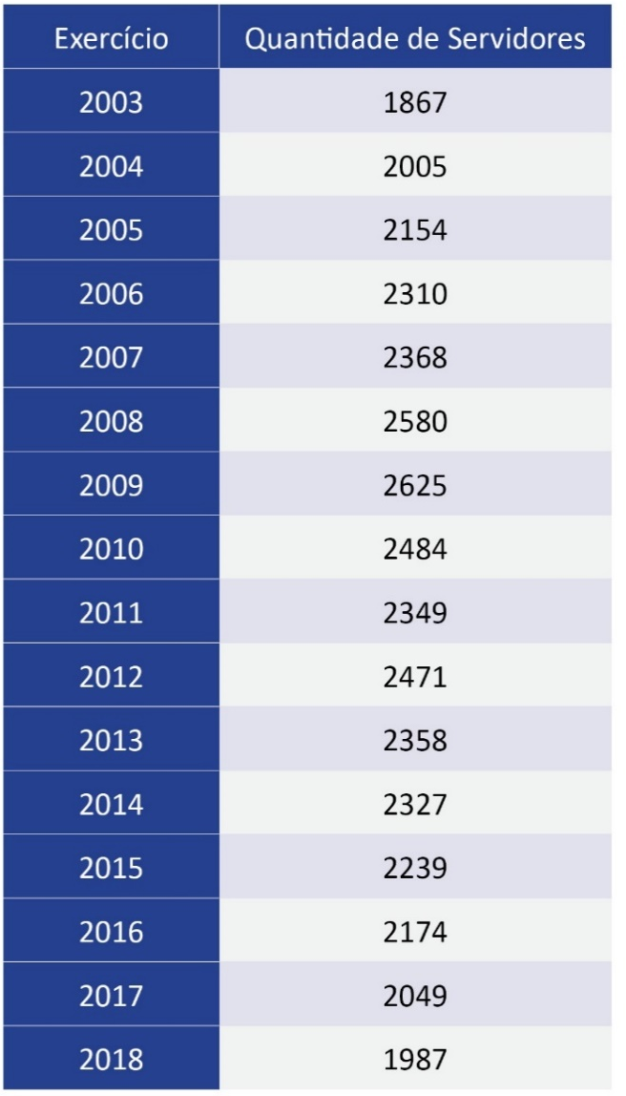
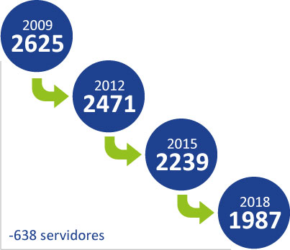
FORÇA DE TRABALHO
quantidade de servidores ano a ano
A lotação autorizada para a CGU é de
5.000 servidores
A previsão de aposentarias para os próximos cinco anos é de 266 servidores, ou seja, mais de 13% do efetivo atual.

Slide 41


OBRIGADO!

